Slide 1
Souhrn
OBSAH BZ – boj zblízka
Souhrn – boj zblízka
Literatura
Historie výcviku BZ
Bojové aktivity
Systém výcviku BZ
Charakteristika technik
Příčiny vzniku poranění
Řešení konfliktních situací

Slide 2
Systém výcviku BZ v AČR
Normativní výnos z roku 2011, částka 7 (11. RMO a 12. RMO)
Pub 71-84-02. Boj zblízka (2016).
Pub 74-81-01. STP – programy výcviku z roku 2010

Slide 3
Historie výcviku BZ v AČR
Cíl: vysvětlení proměnlivosti výcviku boje zblízka
Průběh: instituce zabývající se výcvikem boje zblízka
Prověření: způsobů výcviku boje zblízka, znalost institucí

Slide 4
Historie výcviku BZ v AČR
V roce 1905 v Německu kniha „Das Kano Jiu- jitsu“ od Hancocka a Katsuma Higashi.
Dějiny Juda u nás byly od roku 1907 do roku 1939 pevně spjaty s historií vysokoškolského sportu v Praze.
V roce 1925 zpracovala vojenská škola pro tělesnou výchovu sebeobranu, kterou vydalo MNO ve služebních předpisech branné moci.

Slide 5
Historie výcviku BZ v AČR
V roce 1989 vychází nový předpis Těl-1-1.
V roce 1993 byl po veřejné soutěži vybrán nový systém sebeobrany a boje zblízka (Musado Military Combat System).

Slide 6
Historie výcviku BZ v AČR
Prověření - Otázky
V jakém roce a jaké vojenské instituce měly ve svých osnovách výcvik boje zblízka (v rozmezí období minulého století).
Vznik MUSADO
zakladatel (příjmení, národnost),
na jakém základě byly techniky sestaveny (název státu),
přibližné datum vzniku MUSADO MCS a datum jeho zavedení do AČR.

Slide 7
Bojové aktivity
Cíl: popis bojových aktivit
Průběh: pochopení různých směrů bojových aktivit
Prověření: znalosti směrů bojových aktivit

Slide 8
Bojové aktivity
Boj zblízka
Bojová umění
Bojové cesty
Bojové sporty
Úpoly

Slide 9
Bojové aktivity
Prověření - Otázky
Vyjádřete stručně význam těchto názvů „Boj zblízka, „Bojové umění“, Bojové cesty, „Bojový sport“, „úpoly“.

Slide 10
Systém výcviku BZ v AČR
Cíl: umět popsat a rozdělit výcvik boje zblízka v AČR
Průběh: systém v rámci STP, systém výcviku BZ, vedení BZ
Prověření: znalosti zařazení a rozdělení systému BZ

Slide 11
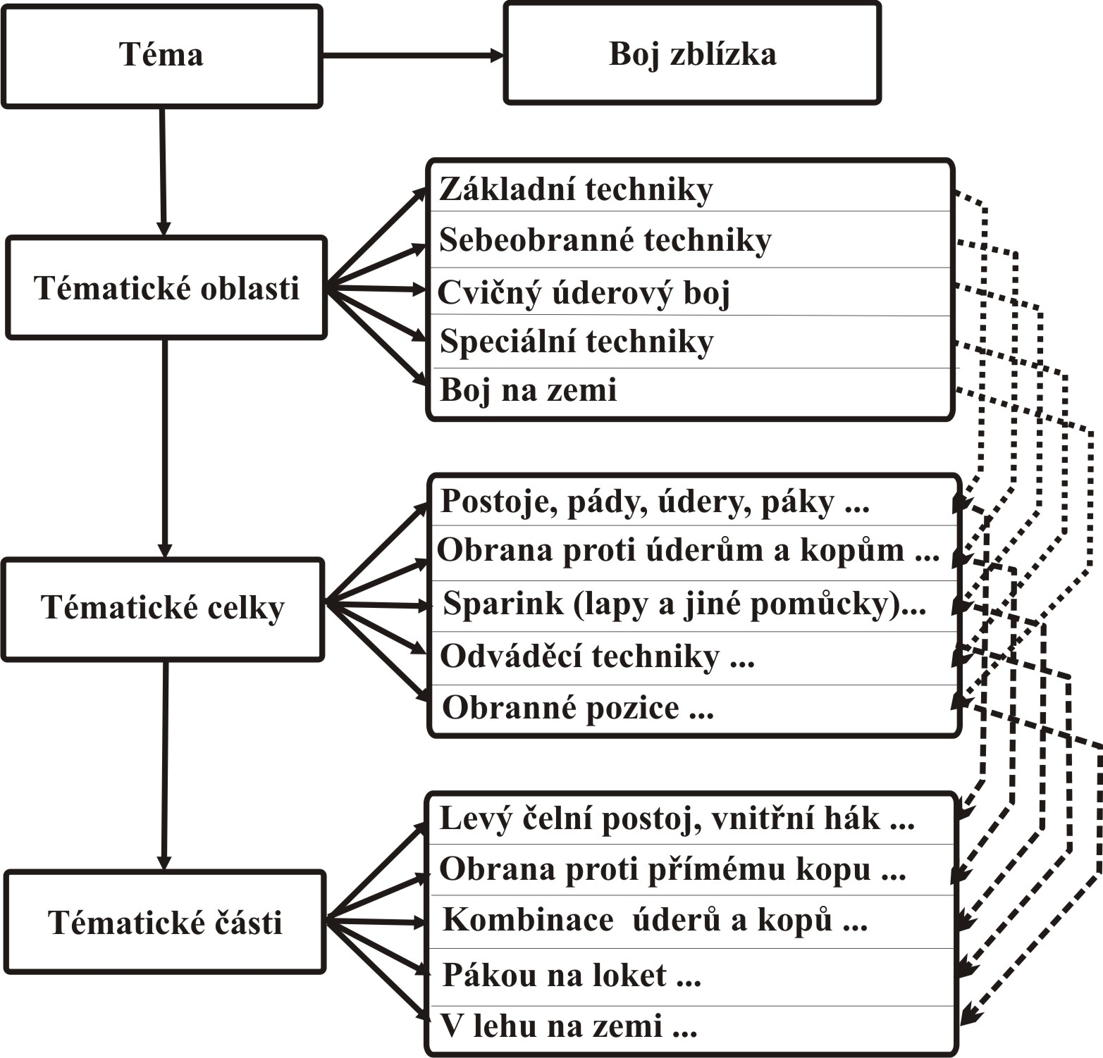
Systém výcviku BZ v AČR

Slide 12
Systém výcviku BZ v AČR
OFICIÁLNÍ DĚLENÍ PODLE VEDENÍ
Instruktor
Vedoucí instruktor
VNITŘNÍ DĚLENÍ PODLE STUPŇŮ
1. stupeň
2. stupeň
3. stupeň

Slide 13
Systém výcviku BZ v AČR
Prověření - Otázky
Systém výcviku BZ v AČR
stupně výcviku
kdo je oprávněn vést výcvik BZ v AČR?
Vyjmenujte tematické oblasti boje zblízka
Vyjmenujte prvních pět tematických celků základních technik boje zblízka
Pod jakou tělesnou přípravu spadá výcvik boje zblízka (BZ) v AČR, a jaké předpisy a pomůcky (pub) řeší výcvik BZ v AČR?

Slide 14
Specifika výcviku BZ v armádním prostředí
Cíl: umět popsat zásady BZ v armádním prostředí
Průběh: důvody praktické a tělovýchovné, zásady
Prověření: vyjmenovat zásady a důvody pro výcvik BZ v AČR

Slide 15
Specifika výcviku BZ ´v armádním prostředí
Důvody – praktické (armádní)
Když je policista nebo voják zaskočen a nestačí použít svou zbraň.
Když může použít svou zbraň, ale ona selže.
Když svou zbraň ztratí, nebo je mu během zákroku či boje odebrána.
Když dojde munice, nebo není čas na dobíjení či přebíjení zbraně.

Slide 16
Specifika výcviku BZ ´v armádním prostředí
Důvody – praktické (armádní)
Když by vlastní palbou ohrozil své kolegy nebo nezúčastněné osoby.
Když boj musí být z taktických důvodů proveden potichu.
Pro řešení krizových situací.

Slide 17
Specifika výcviku BZ ´v armádním prostředí
Důvody - tělovýchovné
Rozvoj pohybové výkonnosti.
Upevňování morálních vlastností.
Upevňování kázně.
Sebepoznávání a sebezdokonalování.
Rozvoj velitelských schopností.

Slide 18
Specifika výcviku BZ ´v armádním prostředí
Zásady
Nikdy nebojovat podle pravidel.
Útok vést na vitální a zranitelná místa.
Využívat jednoduchých technik.
Snažit se využívat techniky, které jsou naučeny na 100 %.
Počítat s vlastním zraněním.
Využívat momentu překvapení.
Udržovat stabilitu a nenechat se strhnout na zem.

Slide 19
Specifika výcviku BZ ´v armádním prostředí
Prověření - Otázky
Důvody pro výcvik boje zblízka v armádním prostředí
z hlediska využití boje zblízka?
z hlediska tělovýchovy?
Jaké jsou zásady výcviku a provádění BZ?

Slide 20
Charakteristika technik
Cíl: znalost charakteristiky jednotlivých technik BZ
Průběh: základní techniky, sebeobranné techniky, kontakt
Prověření: popsat jednotlivé části technik BZ

Slide 21
Charakteristika technik
Postoje
Základem všech technik BZ je stabilita a rovnováha v určité poloze či postoji.
Zásady při zaujmutí postoje
Dynamika
Stabilita
Přirozenost
Jednoduchost
Možnost rychlé změny pohybu

Slide 22
Charakteristika technik
Pády
Účelem pádů v BZ je kontrolovaný chtěný, či nechtěný kontakt se zemí.
Dva základní body v průběhu pádu
Bezpečně kontrolovaný pád na zem.
Okamžitý návrat zpět do bojového postoje.
Dělení pádů
Sportovní
Bojové

Slide 23
Charakteristika technik
Kryty
Účelem krytů v BZ je zabránit či odrazit bezprostřední fyzický útok protivníka.
Úder Úhyb Kryt
Dělení krytů
Tvrdé kryty
Měkké kryty
Multimedium

Slide 24
Charakteristika technik
Údery
Účelem úderů v BZ je zasažení protivníka s cílem jeho dočasné či trvalé neschopnosti pokračovat v útoku.
Dělení úderů
Přímé údery
Obloukové údery (háky, seky - kyvné a obloukové)
Údery loktem

Slide 25
Charakteristika technik
Kopy
Účelem kopů v BZ je zasažení protivníka s cílem jeho dočasné či trvalé neschopnosti pokračovat v útoku.
Dělení kopů
Přímé kopy
Kyvné kopy
Poloviční obloukové kopy
Obloukové kopy
Multimedium
Multimedium

Slide 26
Charakteristika technik
Páky
Účelem pák v BZ je dostat protivníka pod kontrolu pomocí působení na jeho klouby v jejich nefyziologickém rozsahu.
Dělení pák
Měkké páky
Tvrdé páky

Slide 27
Charakteristika technik
Přehozy, porazy a podmety
Účelem přehozů, podmetů a porazů je vychýlení protivníka z rovnováhy s jeho následným pádem na zem.
Vychýlení se děje pomocí:
Stržení
Hodu
Zadržení určité části těla při pohybu
- Podmetení končetiny, na které je držena rovnováha

Slide 28
Charakteristika technik
Cíl: znalost charakteristiky jednotlivých technik BZ
Průběh: základní techniky, sebeobranné techniky, kontakt
Prověření: popsat jednotlivé části technik BZ

Slide 29
Charakteristika technik
Dělení technik sebeobrany
Sebeobranné techniky beze zbraně.
Sebeobranné techniky s a proti zbraním.

Slide 30
Charakteristika technik
Výcvikové formy cvičného úderového boje
Řízený cvičný úderový boj (vše je prováděno s předem určenými instrukcemi – počty, frekvence, rychlost, přesně určené cviky).
Volný cvičný úderový boj (jsou zadány jen základní instrukce – začátek, konec způsob boje).

Slide 31
Charakteristika technik
Cvičný úderový boj
Dělení cvičného úderového boje
Stínový pohyb
Trénink na cvičné úderové cíle
Trénink se spolucvičencem „Sparring“

Slide 32
Charakteristika technik
Výcvikové metody cvičného úderového boje
Bezkontaktní boj
Poloviční kontakt
Plný kontakt

Slide 33
Charakteristika technik
Prověření - Otázky
Uveďte rozdělení úderů a kopů (druhy)
Charakterizujte sebeobranné techniky
Rozdělte cvičný úderový boj
Vyberte si jeden tematický celek a popište ho (charakterizujte).
Napište jedním slovem nejdůležitější tematický celek BZ (základní technika), ze které vychází veškerá činnost v boji zblízka.

Slide 34
Příčiny vzniku poranění
Cíl: znalost možností zásahu protivníka pomocí technik BZ
Průběh: vitální a zranitelná místa, příčiny bolesti a vzniku
Prověření: popsat rozdíl mezi vitálními a zranitelnými místy

Slide 35
Příčiny vzniku poranění
Vitální místa jsou oblasti na těle, jejichž zasažení může způsobit smrt protivníka.
Zranitelná místa jsou oblasti na těle, jejichž zasažení vyvolává u protivníka velikou bolest a neschopnost dále účinně bojovat.

Slide 36
Příčiny vzniku poranění
BOLEST
Příčina bolesti - mechanického, klimatického,
elektrického či chemického rázu.
Dělení – povrchová a hloubková.
Vznik – akutní a chronická.

Slide 37
Příčiny vzniku poranění
Prostředím
Cvičitelem
Cvičencem
Specifickými vlivy
Notes:
Ovlivňující faktory motorického učení
Pozornost (stupeň pohotovosti k dané situaci; základním prvkem je tzv. selekce vjemů, které jsou správně vyhodnoceny jako podstatné).
Paměť (krátkodobá, střednědobá a dlouhodobá).
Rozhodování (v BZ má především význam v podobě reakčního času; s reakčním časem také úzce souvisí tzv. taiming (časování), který má za úkol správně rozvrhnout rozložení celého pohybového úkolu.
Zpětná vazba (informace o výsledku správně či špatně provedené činnosti; v oblasti motorického učení má veliký význam při odstraňování inferenčních (rušivých) vlivů dokonalého průběhu techniky).

Slide 38
Příčiny vzniku poranění
Prověření - Otázky
Definujte rozdíl mezi vitálními a zranitelnými body na těle člověka
Jaké druhy bolesti znáte
Jaké jsou příčiny poranění

Slide 39
Řešení konfliktních situací
Cíl: znalost postupů pro řešení konfliktních situací
Průběh: chování útočníka, vliv okolních faktorů, možnosti řešení, identifikace nebezpečných znaků, komunikace, trestní zákony
Prověření: znázornění vstupů konfliktní situace, trestní zákony, postup chování útočníka

Slide 40
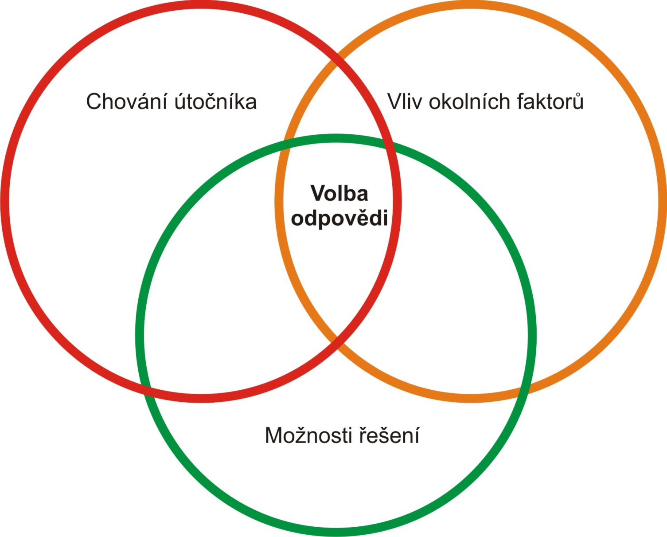
Řešení konfliktních situací

Slide 41
Řešení konfliktních situací
prostředí, ve kterém se konflikt nachází (velikost prostoru, osvětlení, povrch, hrubé a ostré tvary předmětů, nebezpečné volně ležící předměty apod.),
oblečení, které značně znevýhodní pohyb (těsné kalhoty, boty na podpatku apod.),
emoce provázející konkrétní situaci.

Slide 42
Řešení konfliktních situací
Chování útočníka
Volba adekvátní odpovědi by měla odpovídat charakteru chování útočníka.
Ochota: útočník neklade odpor a souhlasí s požadavky
Verbální odpor a gestikulace: útočník odmítá vyhovět buď verbálně, nebo řečí těla.
Pasivní odpor: útočník sedí nebo stojí a brání ostatním v pohybu.

Slide 43
Řešení konfliktních situací
Aktivní odpor: útočník tahá nebo tlačí, ale nepokouší se udeřit.
Agresivní odpor: útočník fyzicky napadá.
Nebezpečný odpor: útočník napadá ostatní osoby pomocí okolních předmětů nebo zbraně.

Slide 44
Řešení konfliktních situací
Vliv faktorů
Faktory podílející se na řešení konfliktní situace.
Pohlaví, věk, vzhled a rozměry útočníka.
Vzhled vyjadřující silové schopnosti útočníka.
První zjevná úroveň bojových dovedností útočníka.
Vyčerpání a zranění.
Počet lidí zapojených do konfliktu.
Alkohol a drogy.
Projev duševního zdraví útočníka.
Zbraně
Předpokládané bezprostředně hrozící nebezpečí.
Pozice předpokládané nevýhody.
Vnímání velikosti pravděpodobného odporu.

Slide 45
Řešení konfliktních situací
Identifikace nebezpečných znaků
Varovné signály indikující možnost následného násilí
Přímý prodloužený oční kontakt.
Změna barvy v obličeji.
Hlava je vzadu.
Osoba stojící na vyvýšeném místě.
Kopání do země.
Přehnaný pohyb převážně rukama.
Zrychlené dýchání.
Náhlé změny chování (nervózní taping prsty).

Slide 46
Řešení konfliktních situací
Identifikace nebezpečných znaků
Nebezpečné signály indikující bezprostřední napadení
Rozevírání a svírání pěsti.
Jiná barva obličeje.
Rty se svírají přes zuby.
Hlava se sklápí dopředu (ochrana hrdla).
Obočí se sklápí přes oči (ochrana očí).
Ruce se zdvíhají nad pas.
Napínají se ramena.
Postoj se mění natočením do boku nebo do bojového postoje.
Pohled se soustředí do cílového místa.
Snížení postoje před zahájením útoku.

Slide 47
Řešení konfliktních situací
Komunikace
Verbální
Neverbální
Slova:
slova v řeči tvoří pouze 7 % sdělení.
Hlas:
tón hlasu, hlasitost, intonace, výška a rychlost, se kterou jsou slova řečena, tvoří 38 % sdělení.
Řeč těla:
pohyb těla, gesta a výraz v obličeji tvoří 55 % sdělení.
Neverbální komunikace představuje hlavní část komunikace.

Slide 48
Řešení konfliktních situací
Prověření - Otázky
Graficky znázorněte vstupy pro modelové řešení konfliktní situace.
Vypište několik znaků agresivního projevu útočníka, který se už chystá provést fyzický útok.
Vypište postup chování útočníka.

